Slide 1
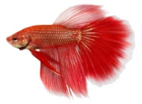
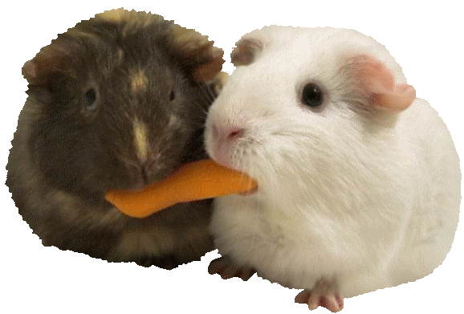
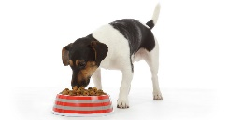
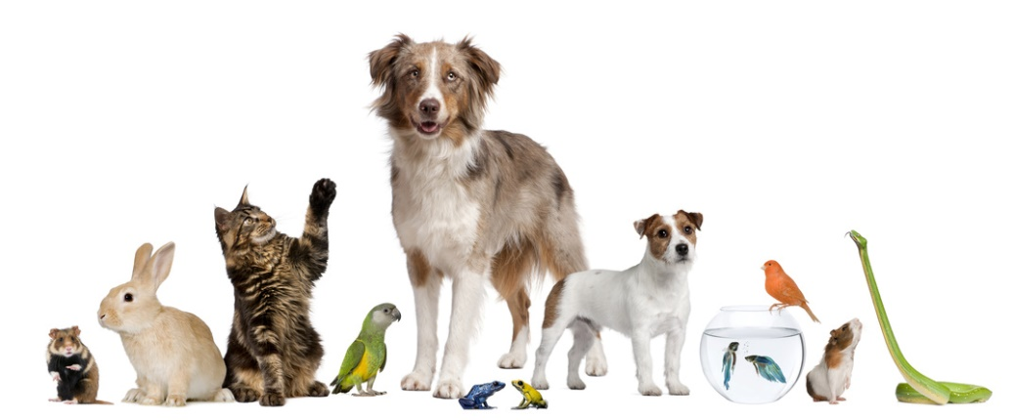
Lundi
Mardi
Mercredi
Jeudi
Vendredi
Samedi
Dimanche
Planning des animaux
Photo
Photo
Photo

Slide 2
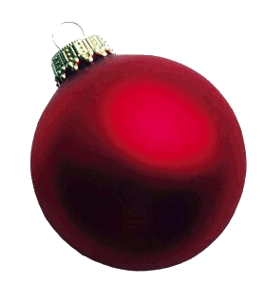
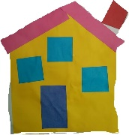
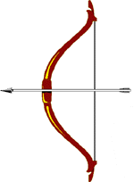
SEPTEMBRE
septembre
OCTOBRE
octobre
NOVEMBRE
novembre
DECEMBREDI
décembre
JANVIER
janvier
FEVRIER
février
MARS
mars
4
AVRIL
avril
MAI
mai
JUIN
juin
JUILLET
juillet
AOÛT
août
2015
7
8
9
0
1
2
5
6
AUTOMNE
automne
HIVER
hiver
PRINTEMPS
printemps
ETE
été
1
2
3
3
Gabarit Photo
LUNDI
lundi
MARDI
mardi
MERCREDI
mercredi
JEUDI
jeudi
VENDREDI
vendredi
SAMEDI
samedi
DIMANCHE
dimanche
LUNDI
lundi
MARDI
mardi
MERCREDI
mercredi
JEUDI
jeudi
VENDREDI
vendredi
SAMEDI
samedi
DIMANCHE
dimanche

